Slide 1
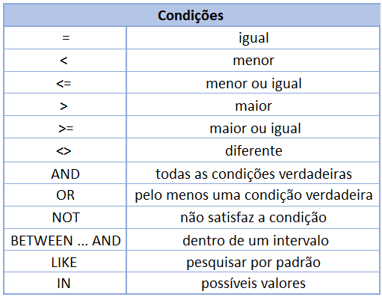
Operadores

Slide 2
SELECT + BETWEEN

Slide 3
Esse operador é usado quando precisamos recuperar as linhas de uma tabela cujo valor de um campo encontra-se em um intervalo especificado. Esse tipo de consulta é muito comum quando queremos filtrar os dados por intervalos de datas, por exemplo, para retornar os registros de um determinado período

Slide 4
SELECT + LIMIT

Slide 5
LIMIT é uma cláusula SQL que especifica o número de linhas que devem ser retornadas no resultado de uma consulta.
* Este recurso não está disponível em todos os SGBDS.

Slide 6
SELECT + JOIN
INNER, LEFT, RIGHT

Slide 7
O INNER JOIN é uma cláusula utilizada em consultas SQL para combinar registros de duas ou mais tabelas com base em uma condição específica, retornando apenas os campos que possuem relação.

Slide 8
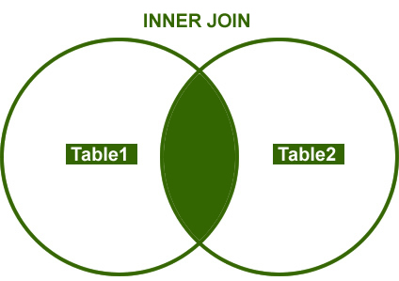

Slide 9
SELECT Clientes.Nome, Pedidos.NumeroPedido
FROM Clientes
INNER JOIN Pedidos ON Clientes.ClienteID = Pedidos.ClienteID;

Slide 10
O LEFT JOIN retorna todos os registros da tabela esquerda e os registros correspondentes da tabela direita mesmo que na tabela.

Slide 11
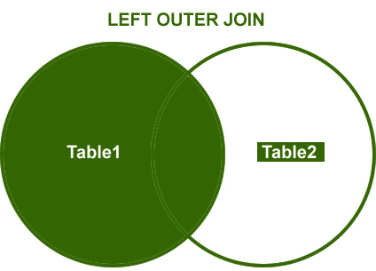

Slide 12
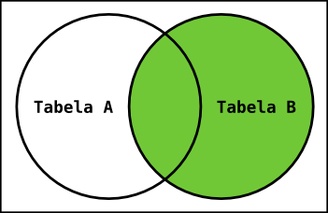
RIGHT OUTER JOIN

Slide 13
SELECT + LIKE

Slide 14
O LIKE é o operador usado para procurar um padrão especificado em uma coluna. Ele é usado na cláusula WHERE e possui dois curingas.
O sinal de porcentagem (%) zero, um ou vários caracteres.
O Sinal de sublinhado (_) representa um único caractere.

